Slide 1
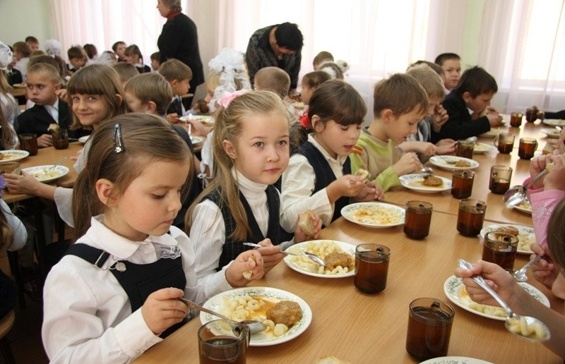
ОРГАНИЗАЦИЯ
ПИТАНИЯ ШКОЛЬНИКОВ
2020-2021 УЧЕБНЫЙ ГОД

Slide 3
Организация питания школьников – одна из важных, обязательных функций образовательного учреждения.
Эту функцию обеспечивает МАУ «Школьное питание»

Slide 4
Муниципальное автономное учреждение «Школьное питание» создано решением Комитета по управлению муниципальным имуществом города Кемерово № 639 от 09.04.2008 во исполнение распоряжения Главы города Кемерово № 1356 от 04.04.2008.

Slide 8
Ознакомиться с осенним меню можно:
* на официальном сайте МАУ «Школьное питание» - мау-шп.рф в разделе «Школьное меню»;
* на сайте лицея в блоке «Организация горячего питания

Slide 9
ЛУЧШЕ ОДИН РАЗ ПОПРОБОВАТЬ,
ЧЕМ СТО РАЗ УСЛЫШАТЬ

Slide 10
Возможность онлайн-зачисления платежей при оплате школьного питания в
РЕЖИМЕ РЕАЛЬНОГО ВРЕМЕНИ

Slide 11
Организация школьного питания
в 2020-2021 учебном году
Изменение в законодательстве в 2020г. регулирующие организацию питания школьников:
ст. 37 Федерального закона от 29.12.2012 ФЗ N 273-ФЗ (ред. от 24.04.2020) "Об образовании в Российской Федерации" организация питания обучающихся возлагается на организации, осуществляющие образовательную деятельность;
Федеральный закон от 01.03.2020 ФЗ N 47-ФЗ "О внесении изменений в Федеральный закон "О качестве и безопасности пищевых продуктов"

Slide 12
Требования к организации питания школьников определены СанПин 2.4.5.2409-08 «Санитарно-эпидемиологические требования к организации питания обучающихся в общеобразовательных учреждениях, учреждениях начального и среднего профессионального образования».
Кроме того, одной из важных задач поставлена организация родительского контроля, на основании Методических рекомендаций МР 2.4. 0180-20 «Родительский контроль за организацией горячего питания детей в общеобразовательных организациях».

Slide 13
Питание для 1-4 классов
По поручению Президента РФ с 1 сентября 2020 года для всех обучающихся начальных классов государственных и муниципальных образовательных организаций должно быть организовано бесплатное горячее школьное питание. Срок реализации программы до 01.09.2023 г. в зависимости от степени готовности территорий. Принцип организации бесплатного горячего питания утвержден Постановлением Правительства Российской федерации от 20 июня 2020 г. «О внесении изменений в государственную программу Российской Федерации «Развитие образования»

Slide 14
В г.Кемерово с 1 сентября 2020 г. введено бесплатное горячее питание для учащихся начальных классов во всех ОУ.
Реестр вариантов меню на сезон «Осень»
сентябрь-октябрь для 1-4 классов
Для заказа в 1 смену ЗАВТРАК «Школьника» | БЕСПЛАТНО
Для заказа во 2 смену Обед «Школьника» | БЕСПЛАТНО

Slide 15
Региональное меню разработано с учетом всех требований санитарных норм и правил, прошло согласование в Роспотребнадзоре. Меню будет единым на всей территории Кузбасса для каждого школьника начальной школы по стоимости и набору продуктов.
Согласно Методическим рекомендациям от Главного государственный санитарный врач Российской Федерации А.Ю. Попова 1. МР 2.4. 0179-20 «Рекомендации по организации питания обучающихся общеобразовательных организаций» меню для начальной школы формируется следующим образом:
Обучающиеся в 1 смену – завтрак (горячее блюдо как молочное так и мясное, закуски, напиток, ягоды, фрукты, овощи)
Обучающиеся во 2 смену – обед (закуска-салат, первое блюдо, второе блюдо, напиток – так же овощи и фрукты).

Slide 16
Питание для учащихся
с 5 по 11 классы
В условиях ограниченных возможностей обусловленных мерами профилактики COVID-19 в период сентябрь-октябрь для учеников среднего и старшего звена разработано несколько вариантов меню, адаптированного к меню начальной школы. Питание осуществляется за родительскую плату, стоимость питания в пределах стоимости меню на конец прошлого учебного года.

Slide 17
Реестр вариантов меню и цены на сезон «Осень»
сентябрь-октябрь для 5-11 классов
Для заказа в 1 смену ЗАВТРАК «Школьника» | 95,00 руб.
Для заказа в 1 смену ЗАВТРАК «Школьника» с выпечкой | 75,00 руб.
Для заказа во 2 смену Обед «Школьника» | 100,00 руб.
Для заказа во 2 смену «Школьный ланч» горячее+выпечка | 75,00 руб.
Для заказа во 2 смену «Школьный ланч» горячее+салат | 80,00 руб.
Для заказа во 2 смену «Школьный ланч» суп+горячее+выпечка | 95,00 руб.

Slide 18
МЕРЫ СОЦИАЛЬНОЙ ПОДДЕРЖКИ СЕМЕЙ

Slide 19
Законодательная база:
Решение Кемеровского городского Совета народных депутатов от 28.05.2010г. № 361 «О предоставлении социальной поддержки детям, обучающимся в муниципальных общеобразовательных учреждениях г.Кемерово»
Закон Кемеровской области от 14.11.2005г. № 123- ОЗ « О мерах социальной поддержки многодетных семей в Кемеровской области»
Постановление администрации города Кемерово от 04.06.2010г. № 53 (редакция от 04.07.2016г.) «Об утверждении Порядка предоставления социальной поддержки детям, обучающимся в муниципальных общеобразовательных учреждениях города Кемерово»

Slide 20
Компенсация стоимости питания
Дети из многодетных малообеспеченных семей | 50 рублей в день на одного обучающегося
Дети из малообеспеченных семей, дети-инвалиды – получатели ежемесячного пособия на ребёнка | 20 рублей в день на одного обучающегося
Дети-сироты и дети, оставшиеся без попечения родителей, находящиеся под опекой (попечительством) | 30 рублей в день на одного обучающегося
Дети из семей ликвидаторов аварии на Чернобыльской АЭС | 20 рублей в день на одного обучающегося
Дети ветеранов боевых действий | 20 рублей в день на одного обучающегося
Дети, состоящие на учёте в противотуберкулёзном диспансере | 20 рублей в день на одного обучающегося

Slide 21
По вопросам предоставления льготы с полным или частичным возмещением расходов за питание, родителям (законным представителям) необходимо обратиться в органы социальной защиты по месту жительства.
Списки льготных категорий органы соцзащиты передают в Управление образования г. Кемерово. На основании этих списков лицей издает приказ о предоставлении льготного питания с полным или частичным возмещением расходов.

Slide 22
Родители обучающихся 5-11 классов из многодетных малообеспеченных семей предоставляют в лицей копию справки о предоставлении льготы (справка на меры соц.поддержки).
Родители обучающихся 5-11 классов состоящих на учете в противотуберкулезном диспансере, справку о необходимости дополнительного питания берут в диспансере и предоставляют в лицей социальному педагогу.
На основании предоставленных родителями справок лицей издает приказ о предоставлении льготного питания с полным или частичным возмещением расходов.

Slide 23
Контактные телефоны:
64-24-25 Курбатова Алла Анатольевна (ответственный по питанию в лицее)
МАУ «Школьное питание»
по тел. 45-95-00, 45-95-12, 45-95-13
64-43-14 ТУРР сектор по предоставлению соц.поддержки (категория многодетные-малообеспеченные)
64-24-40 ТУРР (малообеспеченные, ветераны боевых действий)
64-12-48 управление образования Рудничного района

